Slide 1
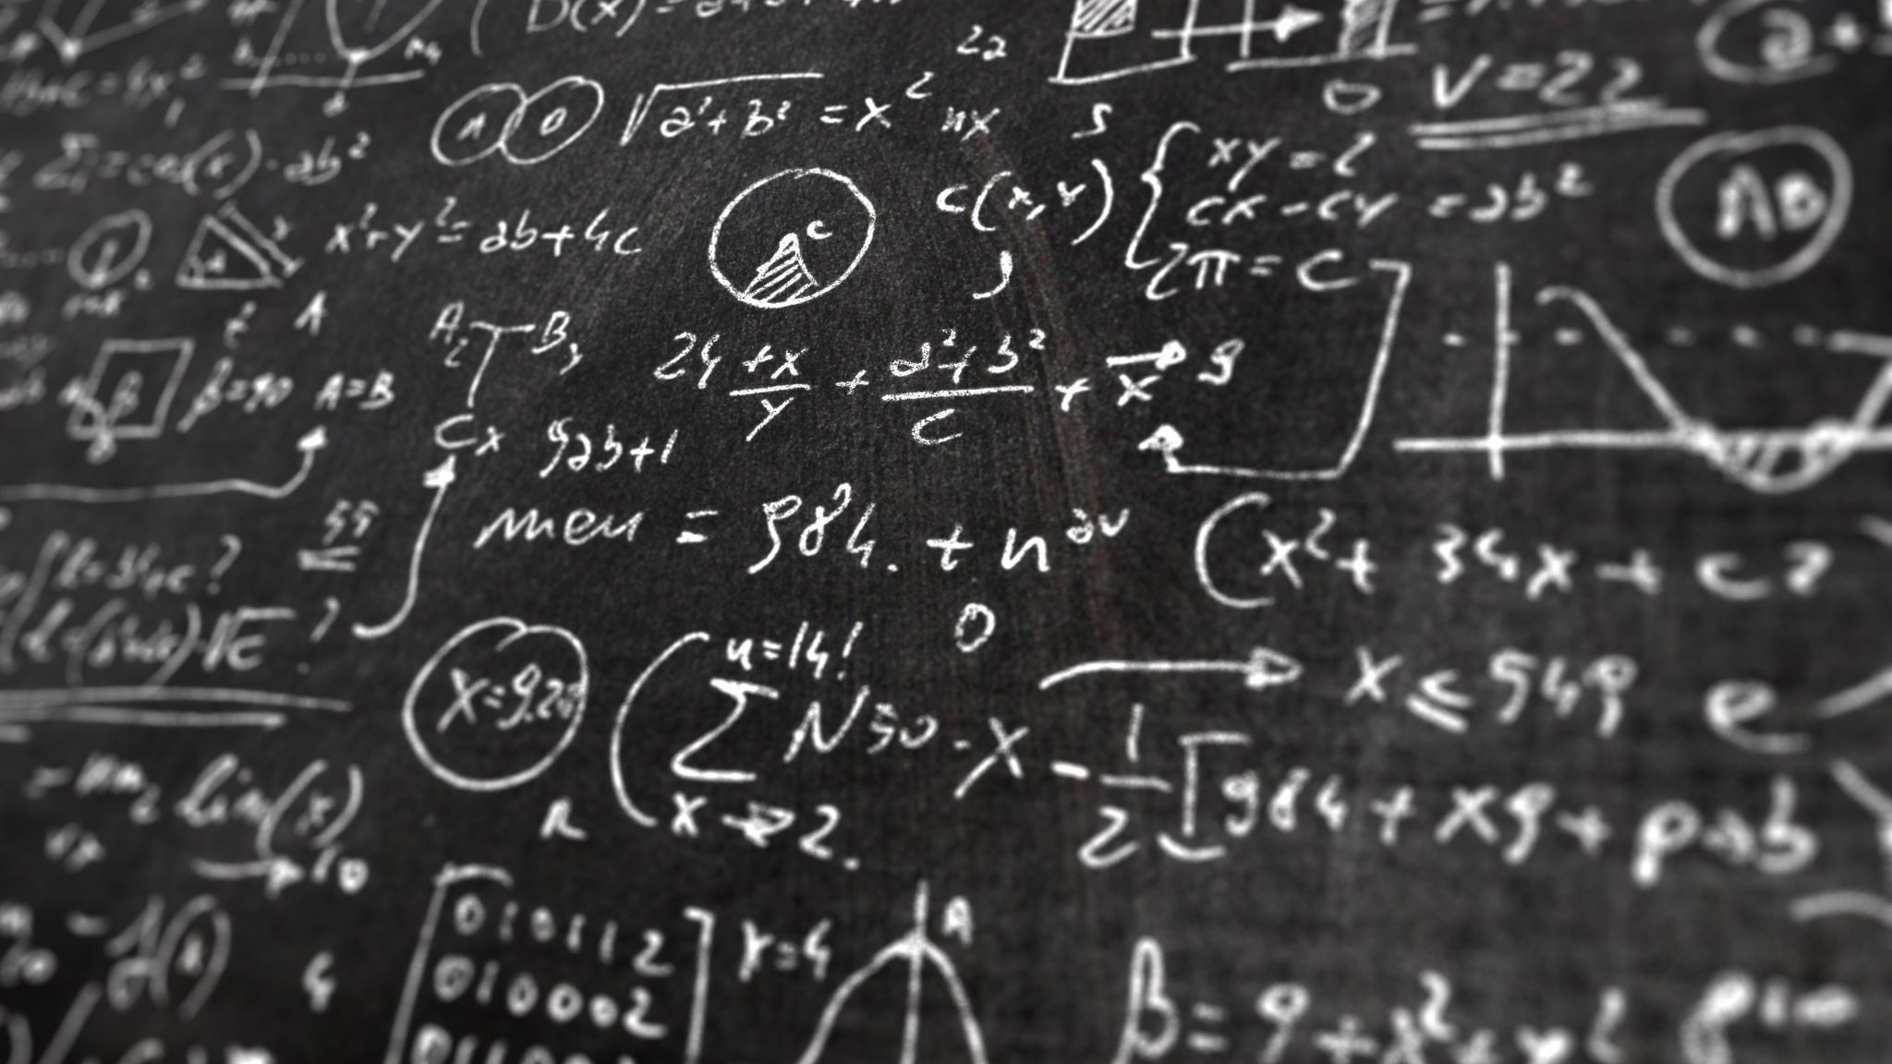
MatBot – Chatbot de Auxílio ao Ensino da Matemática
Júlia Lopes e Marília Carvalho

Slide 2
Introdução
A crescente importância dos chatbots: Com a evolução da inteligência artificial (IA) e do aprendizado de máquina (ML), chatbots estão se tornando essenciais para diversas aplicações, incluindo atendimento ao cliente, suporte técnico e educação.
Interação personalizada: Os chatbots oferecem respostas adaptadas ao contexto do usuário, proporcionando uma experiência mais natural e intuitiva.
Objetivo do estudo: Explorar como o MatBot pode auxiliar estudantes no aprendizado da matemática, tornando o processo mais acessível e dinâmico.

Slide 3
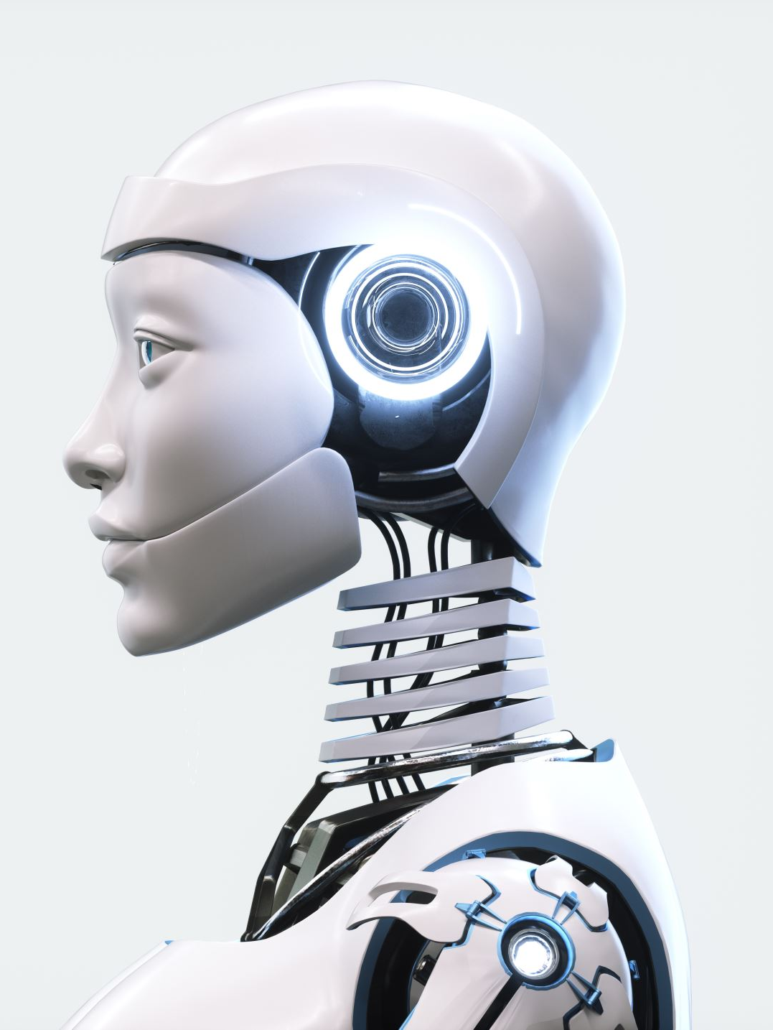
Fundamentação Teórica
Definição de Chatbots: Softwares que simulam conversas humanas por meio de linguagem natural.
Uso de Inteligência Artificial (IA) e Aprendizado de Máquina (ML): Técnicas que permitem chatbots entenderem e responderem de forma adaptada.
Evolução dos Chatbots:
ELIZA (1964-1966): Um dos primeiros experimentos com interação humano-computador.
Modelos de linguagem modernos (GPT-3, GPT-4): Avanços que melhoraram a síntese de texto e a compreensão contextual.
Impacto dos Chatbots na Interação Digital: Expansão para diversas áreas, como atendimento ao cliente, publicidade e educação.

Slide 4

Chatbots na Educação
Chatbots como tutores virtuais:
Possibilitam suporte imediato aos alunos.
Auxiliam na resolução de dúvidas e na assimilação de conteúdo.
Experiência personalizada no aprendizado:
Sugestões e conteúdos adaptados às necessidades do estudante.
Feedback em tempo real para aprimorar o desempenho acadêmico.
Comparação com métodos tradicionais:
Interfaces conversacionais são mais dinâmicas e interativas do que menus e comandos convencionais.
Exemplo prático no ensino da matemática:
Facilidade no auxílio à resolução de exercícios e cálculos matemáticos.
Maior engajamento dos alunos através de um ambiente acessível e interativo.

Slide 5
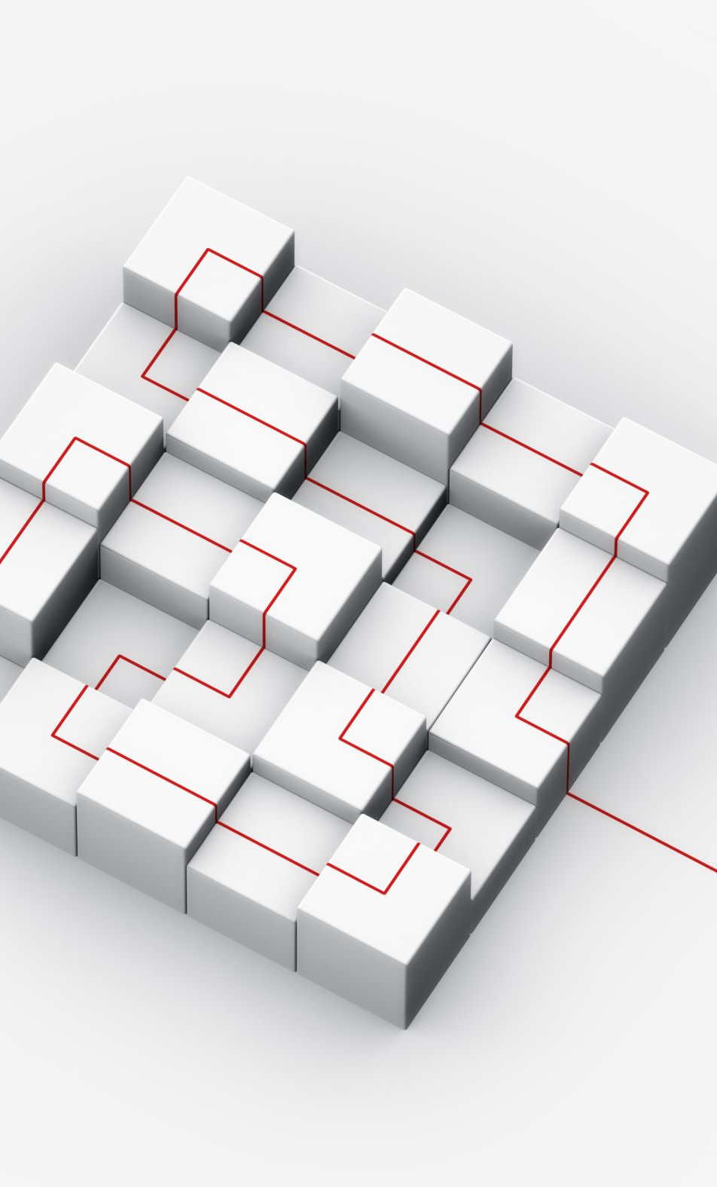
Tecnologia Utilizada no MatBot
Uso do modelo Llama (Meta):
Se destaca entre as soluções de código aberto.
Oferece integração robusta e documentação extensa.
Bibliotecas aplicadas:
PyTorch: Facilita o desenvolvimento de redes neurais profundas.
Transformers (Hugging Face): Permite a utilização de modelos de linguagem pré-treinados.
Impacto dessas tecnologias no MatBot:
Melhor compreensão do contexto das perguntas.
Respostas mais precisas e naturais.

Slide 6

Implementação do Chatbot
Desenvolvimento do front-end com HTML, CSS e JavaScript.
Integração com Flask para gerenciar interações do usuário.
Funcionalidade de envio de mensagens e comunicação dinâmica com IA.

Slide 7
Funcionamento do MatBot
Desenvolvimento do front-end:
Criado com HTML e CSS para a estrutura e design visual.
Uso de JavaScript para a interatividade e captura de mensagens dos usuários.
Integração com a API Flask:
Flask (Python) foi utilizado para processar mensagens do chatbot.
Recebe textos do usuário e envia para o modelo de linguagem Llama.
Processamento das respostas:
Mensagens são interpretadas pelo modelo Llama 3.2, treinado com aprendizado de máquina.
O chatbot gera respostas naturais e relevantes para o contexto.
Fluxo de funcionamento do MatBot:
O usuário envia uma mensagem na interface.
O chatbot processa o texto e consulta o modelo de IA.
A resposta gerada é exibida ao usuário em tempo real.

Slide 8
Demonstração do código e vídeo

Slide 9
Benefícios e Desafios
Vantagens do MatBot:
Aprendizado personalizado: Adapta-se ao ritmo e às necessidades dos estudantes.
Engajamento dos alunos: Oferece uma experiência interativa e dinâmica.
Apoio na resolução de exercícios: Auxilia no aprendizado da matemática com respostas precisas.
Acesso rápido à informação: Disponibiliza explicações sem necessidade de intervenção humana.
Desafios na implementação:
Demanda computacional elevada: Modelos de IA exigem infraestrutura robusta.
Latência nas respostas: Ajustes para garantir respostas rápidas em tempo real.

Slide 10
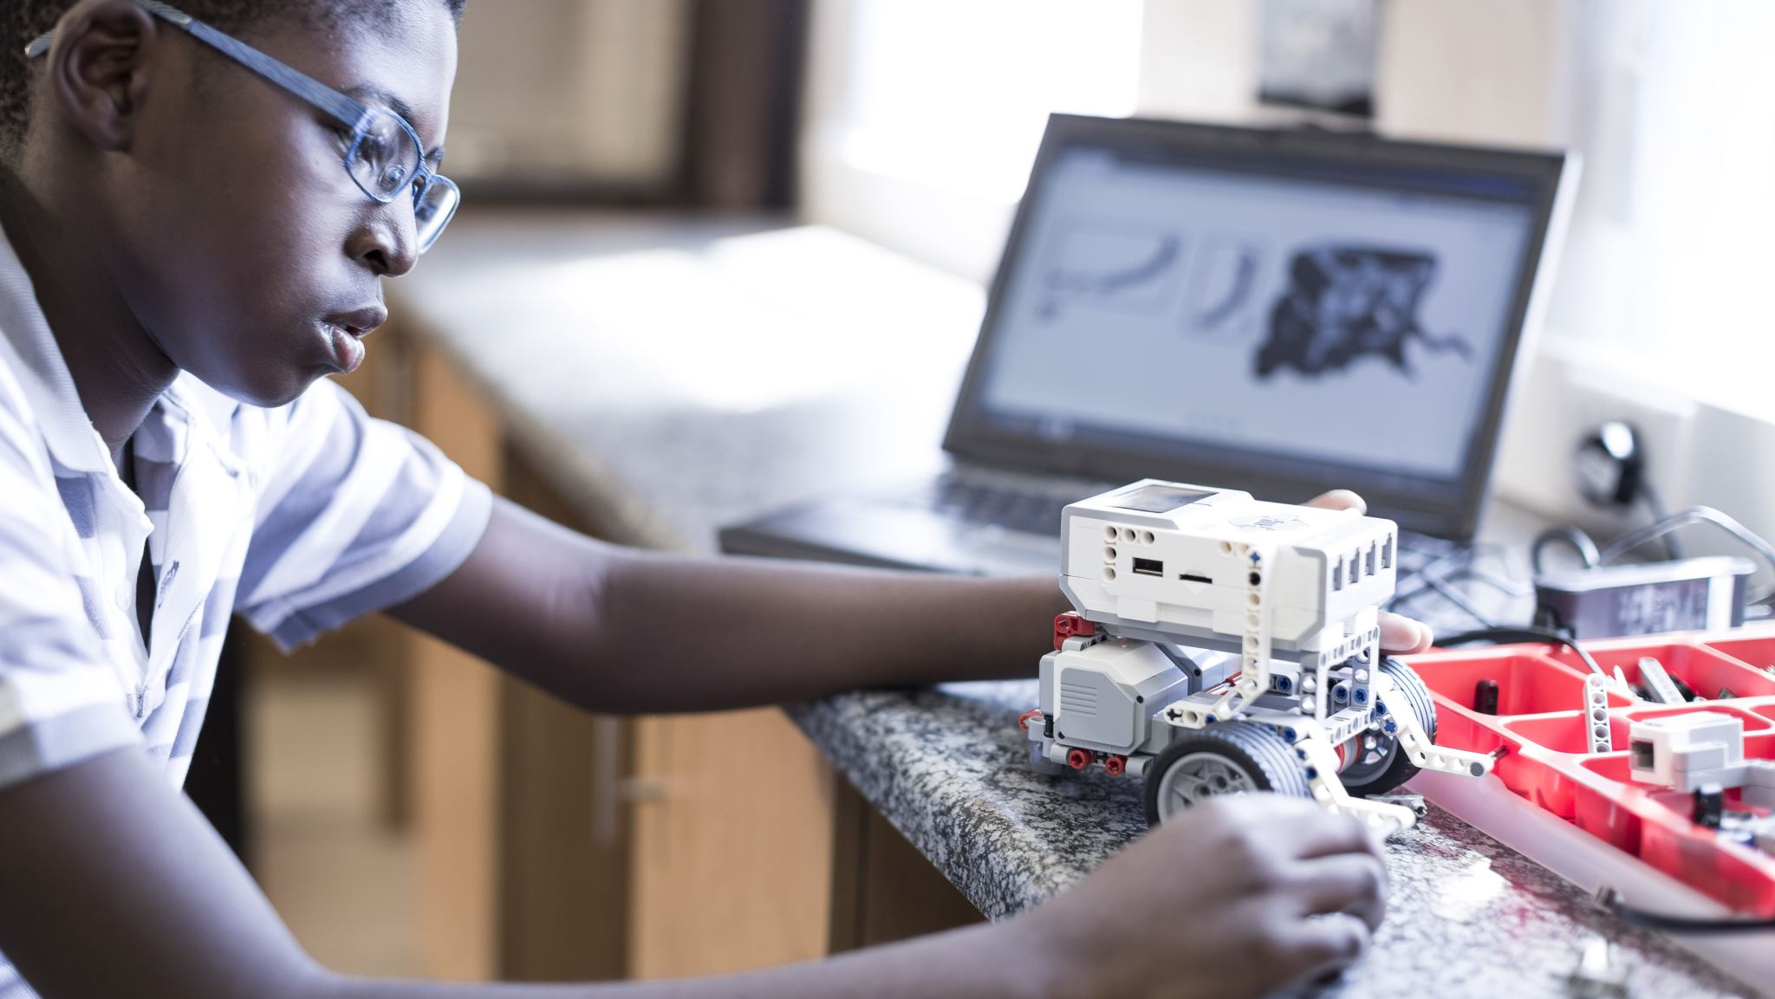
Conclusões
Os chatbots como ferramentas essenciais na educação.
O papel dos chatbots na personalização da aprendizagem, melhorando o suporte aos alunos.
Impacto do MatBot no ensino da matemática:
Facilita a resolução de exercícios e dúvidas em tempo real.
Torna o aprendizado mais dinâmico e acessível.
Potencializa o engajamento dos estudantes através de interações inteligentes.
Próximos passos do projeto:
Expansão do chatbot para cobrir mais áreas do conhecimento.
Aprimoramento da IA para respostas ainda mais precisas.
Melhorias na infraestrutura computacional para reduzir latência e aumentar eficiência

Slide 11
Obrigada
Link para o repositório GitHub do projeto: https://github.com/MaryRCarvalho/MatBotLLM

